Slide 1
Universidade Tecnológica Federal do Paraná – UTFPR
Bacharelado em Ciência da Computação
BCC33B – Arquitetura e Organização de Computadores
Prof. Rogério A. Gonçalves
rogerioag@utfpr.edu.br

Slide 2
Aula 011
Decodificando
Aula de Hoje
Decodificação

Slide 3
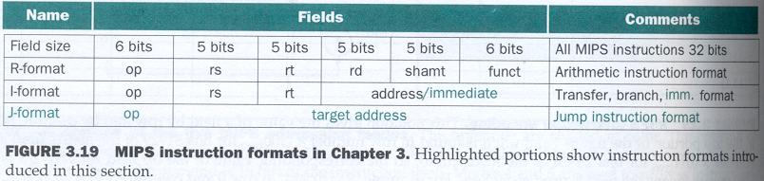
Formato de Instruções

Slide 4
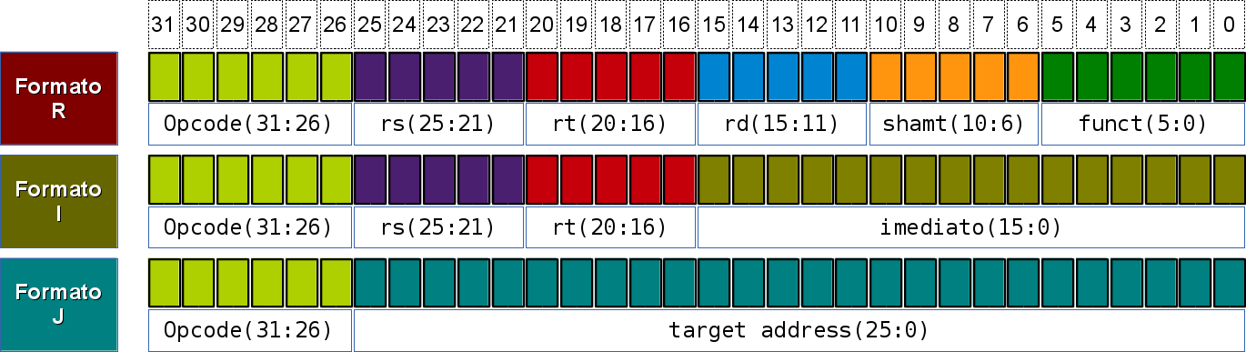
Campos do Formato de Instruções

Slide 5
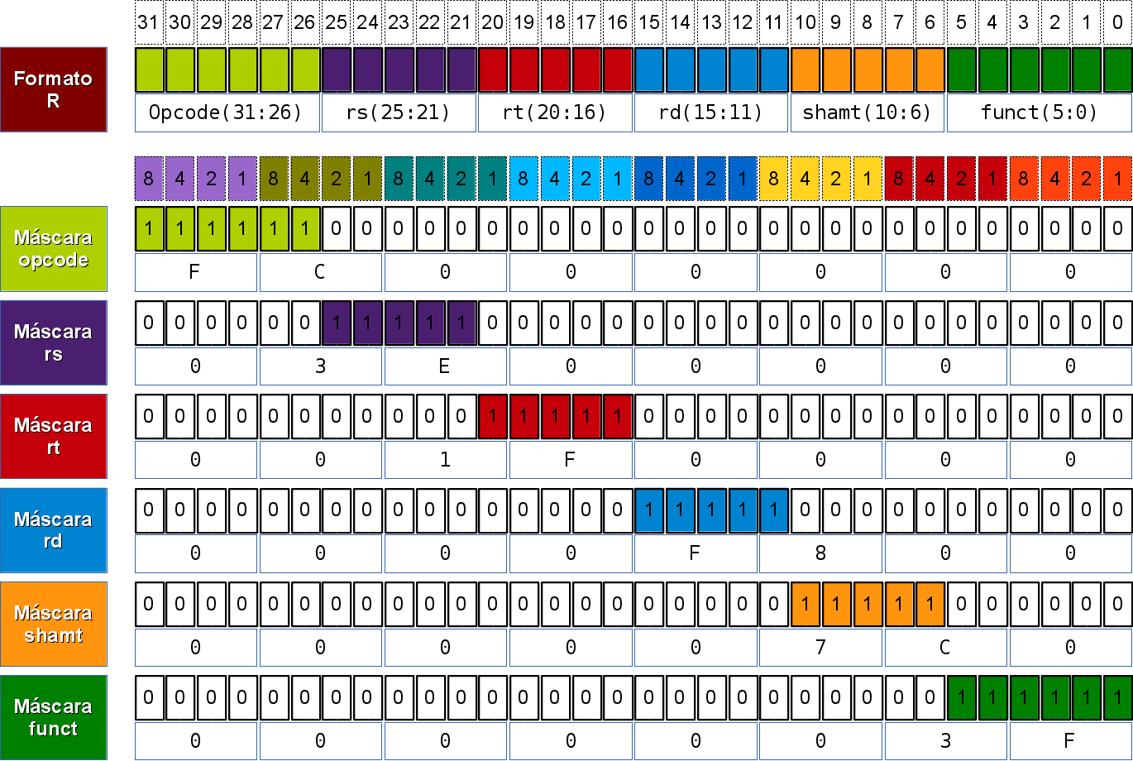
Máscaras para o Formato R

Slide 6
Lendo os campos
int mascaraOpCode = 0xFC000000;
...
int getOpCode(int ir) {
return (ir & mascaraOpCode) >> 26;
}

Slide 7
Lendo os campos
int mascaraRs = 0x03E00000;
...
int getRs(int ir) {
return (ir & mascaraRs) >> 21;
}

Slide 8
Lendo os campos
int mascaraRt = 0x001F0000;
...
int getRt(int ir) {
return (ir & mascaraRt) >> 16;
}

Slide 9
Lendo os campos
int mascaraRd = 0x0000F800;
...
int getRd(int ir) {
return (ir & mascaraRd) >> 11;
}

Slide 10
Lendo os campos
int mascaraShamt = 0x000007C0;
...
int getShamt(int ir) {
return (ir & mascaraShamt) >> 6;
}

Slide 11
Lendo os campos
int mascaraFunct = 0x0000003F;
...
int getFunct(int ir) {
return (ir & mascaraFunct);
}

Slide 12
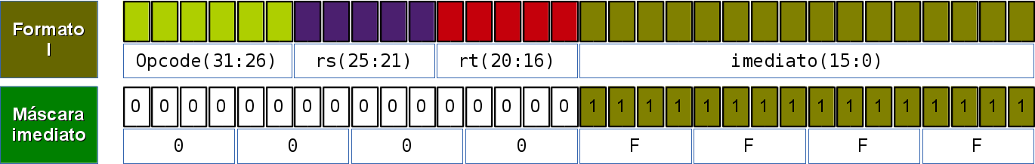
Máscaras para o Formato I

Slide 13
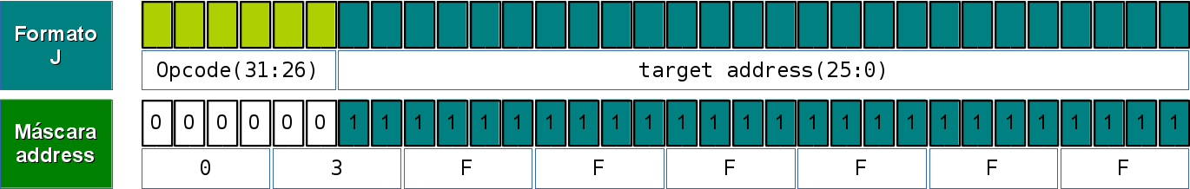
Máscaras para o Formato J
Address = ir

Slide 14
Decoficador
// Decodifica uma instrução.
void decodificar(int ir) {
switch (getOpCode(ir)) {
case 0 : // 000000
switch (getFunct(ir)) {
case 32 : // 100000 -> add.
printf("add ");
printf("%s, ", registers[getRd(ir)]);
printf("%s, ", registers[getRs(ir)]);
printf("%s\n", registers[getRt(ir)]);
break;
case 34 : // 100010 -> sub.
printf("sub ");
printf("%s, ", registers[getRd(ir)]);
printf("%s, ", registers[getRs(ir)]);
printf("%s\n", registers[getRt(ir)]);
break;
}
break;
default : // outros casos.
printf("Instrução não implementada. \n");
}
}

Slide 15
Arquivo para leitura
GNU nano 2.2.6 Arquivo: exemplo.b
00000000000100010100000000100000
00000000000000000000000000100000
00000000000000000000000000000001
00000000000000000000000000000010
00000010010100111000100000100010
^G Ajuda ^O Gravar ^R Ler o Arq ^Y Pág Anter ^K Recort Txt^C Pos Atual
^X Sair ^J Justificar^W Onde está?^V Próx Pág ^U Colar Txt ^T Para Spell
$ ./decodificador exemplo.b
Argumentos:
argc = 2
argv[0] = ./decodificador
argv[1] = exemplo.b
Linha: 00000000000100010100000000100000
Inteiro: 1130528
add $t0, $zero, $s1
Linha: 00000000000000000000000000100000
Inteiro: 32
add $zero, $zero, $zero
Linha: 00000000000000000000000000000001
Inteiro: 1
Linha: 00000000000000000000000000000010
Inteiro: 2
Linha: 00000010010100111000100000100010
Inteiro: 39028770
sub $s1, $s2, $s3

Slide 16
Resumo da Aula de Hoje
Tópicos mais importantes:
Decodificação
Entregar folha com:
  Nome
  RA
  Data de Hoje
  Resumo

Slide 17
Referências
Materiais de aula do Prof. João Angelo Martini do DIN-UEM.
Livros: Patterson e Stalings.

